Slide 1
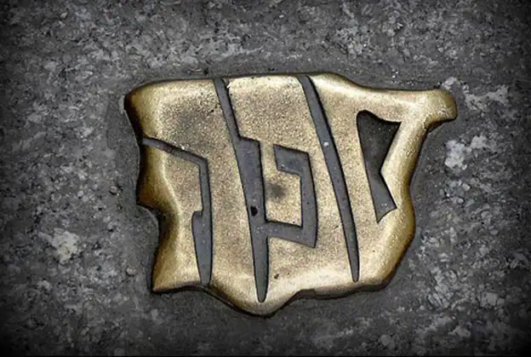
Museo de Historia de los Judíos Gerona Museu d'Història dels Jueus Girona

Slide 2
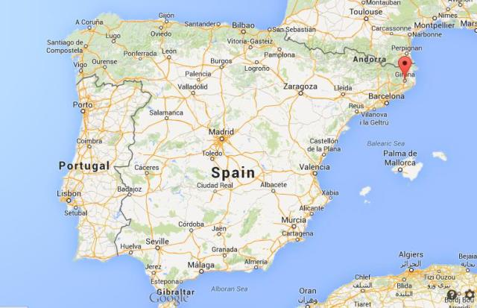
GIRONA

Slide 3
Los judíos tenían la condición legal de servi regis. Eran propiedad del rey de Aragón.
Aragón, año 1400

Slide 4
El río Oñar separa la ciudad: en la orilla derecha se encuentra Barrio Viejo y en la orilla izquierda está Barrio de Mercadal

Slide 5
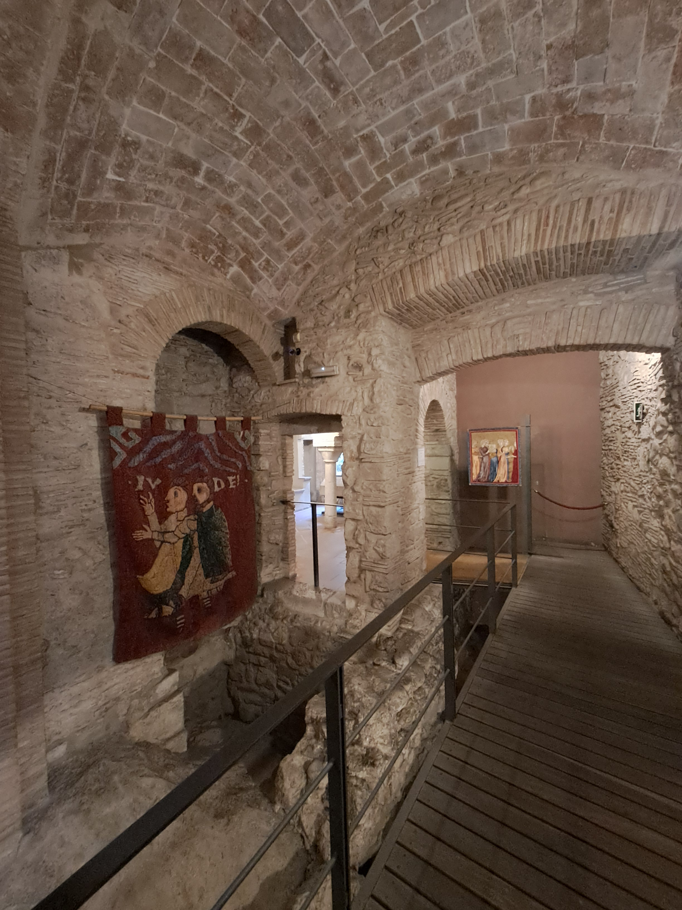
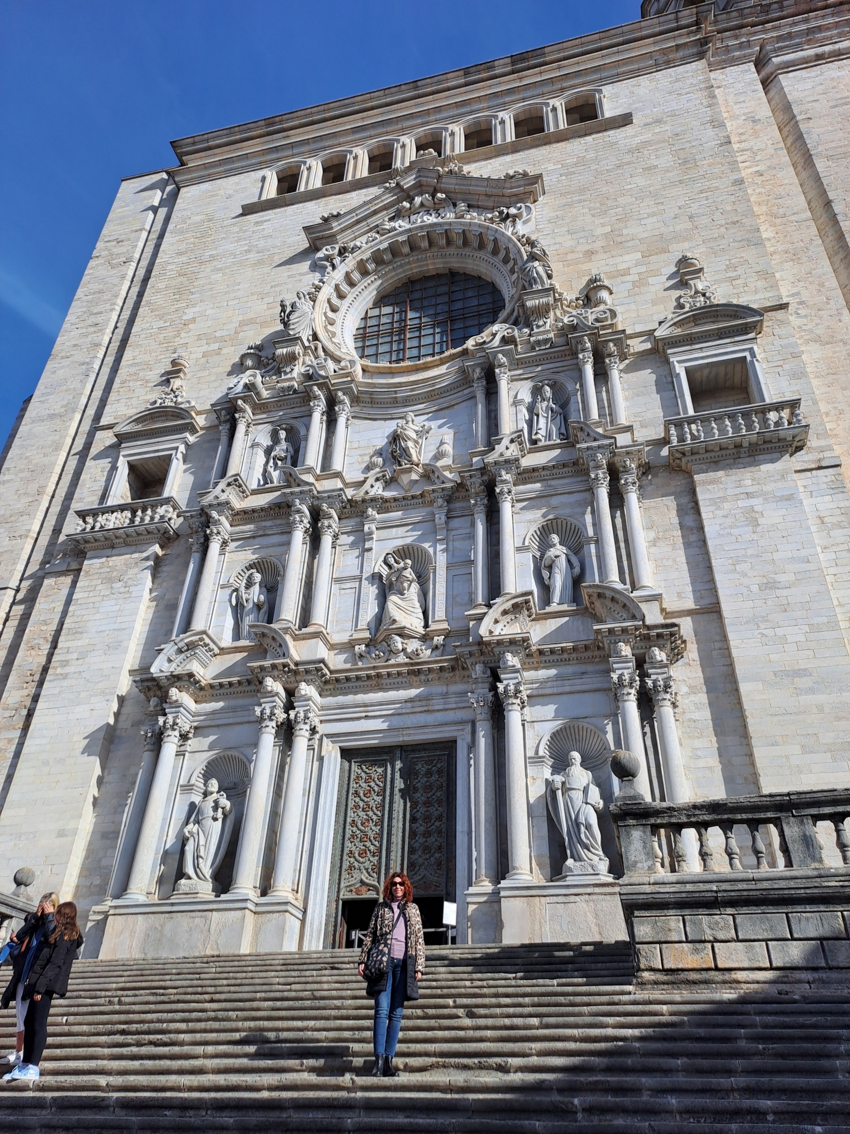
Un documento de 898 hace referencia a la llegada y establecimiento de 25 familias judías en Girona, lo que correspondería a un número aproximado de 100 personas, procedentes del lugar de Judaicas, un hábitat rural cercano a la ciudad. Estos son los primeros judíos documentados en Girona.
El tapiz de la Creación, s. XII
Catedral de Santa María

Slide 6
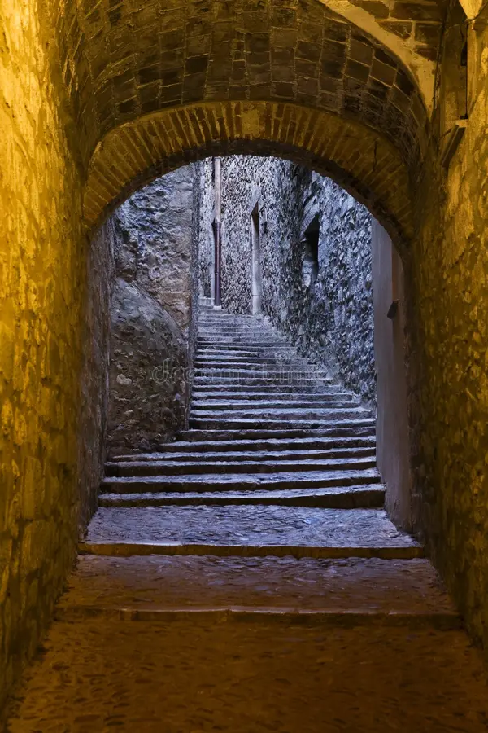
La palabra call, que proviene del latín callis, significa calle y es utilizada en Cataluña para designar los barrios en los cuales viven las comunidades judías. En la calle de la Força se asentaron la mayor parte de las familias que vivían en los alrededores de la Catedral.

Slide 7
Agujero para mezuzá en puerta

Slide 9
En Girona se han documentado tres sinagogas 1. del siglo IX 2. del siglo XIII-XIV (calle de la Força 21) 3. del siglo XV (el Centro Bonastruc ça Porta, en la calle de Sant Llorenç) Cuando en 1492 el rey Fernando mandó aplicar el decreto de expulsión, la aljama vendió las dos sinagogas que tenía en propiedad, con todos los edificios (los baños, las escuelas y el matadero).

Slide 10
En 1445 se emitió una orden que mandaba que “ningún judío mayor de 15 años ose salir del call ni ir por la ciudad sin su hábito judaico y sin la rueda de paño rojo en la parte delantera, y en lugar bien visible”.

Slide 11
Aljama (קהל ) eran las entidades autónomas en las que se agrupaban las comunidades judías durante la Edad Media en la península ibérica. Aljama tenía plena autoridad sobre sus miembros y promulgaba las ordenaciones que habían de ser ratificadas por el reí. REI BAILÍO - la persona que transmite las órdenes del rey y las solicitudes hechas por la comunidad al rey CONSEJO DE LA ALJAMA - 20 distinguidos miembros que designan tres secretarios SECRETARIOS - ellos dirigen la administración económica BET DIN y RABINO - posición religiosa

Slide 12
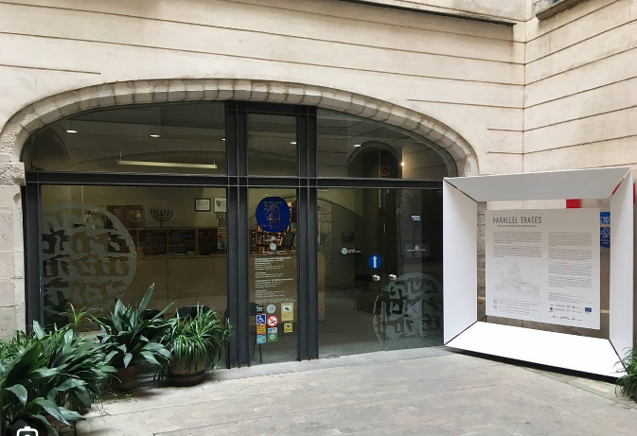
El museo ocupa varias fincas de lo que había sido la judería de la ciudad. En 1435, la comunidad judía edificó aquí la última sinagoga medieval que funcionó hasta 1492. Después, los edificios permanecieron como propiedad privada hasta la década de los 80 del siglo XX. Entonces se inicia su rehabilitación para convertir el lugar en el núcleo de la recuperación del legado judío de la ciudad. En 2014 se identifica un elemento importante: los baños "de las mujeres".

Slide 13
La mikve no siempre era un edificio autónomo. A veces los judios acabaron de usar los baños públicos de la ciudad, que la aljama alquilaba al propietario cristiano. Así fue en el s. XIII en Girona y en el s. XIV la mikve ya formaba parte de la sinagoga y era propiedad de la aljama.

Slide 14
Joyas, siglo XIV

Slide 15
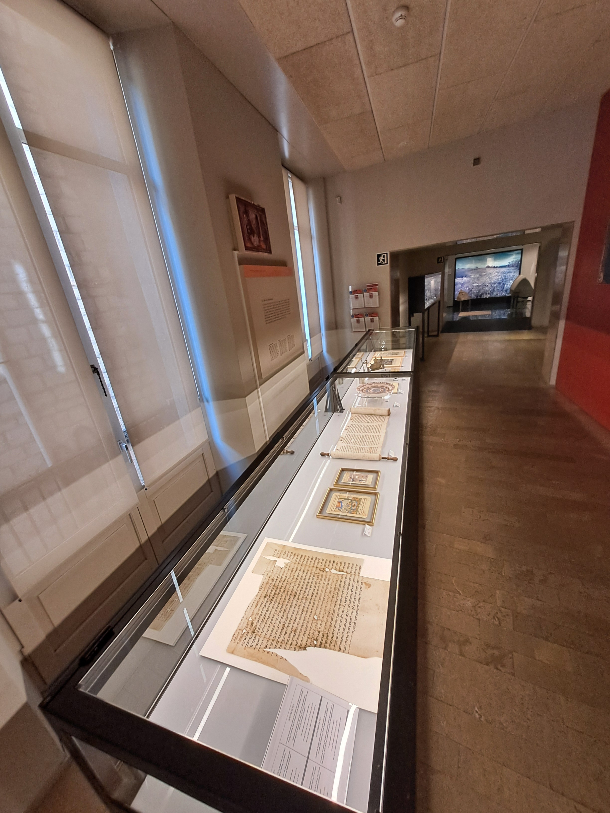

Slide 16
Quetubá de 1377

Slide 17
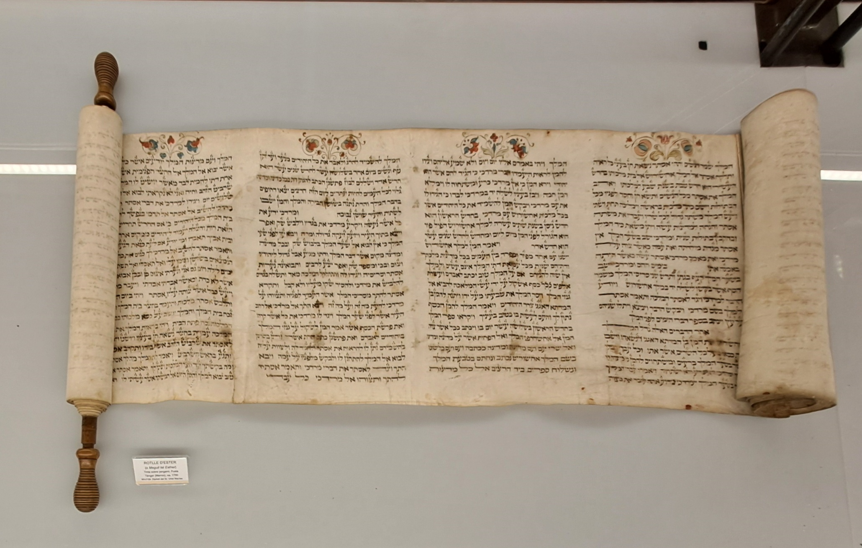
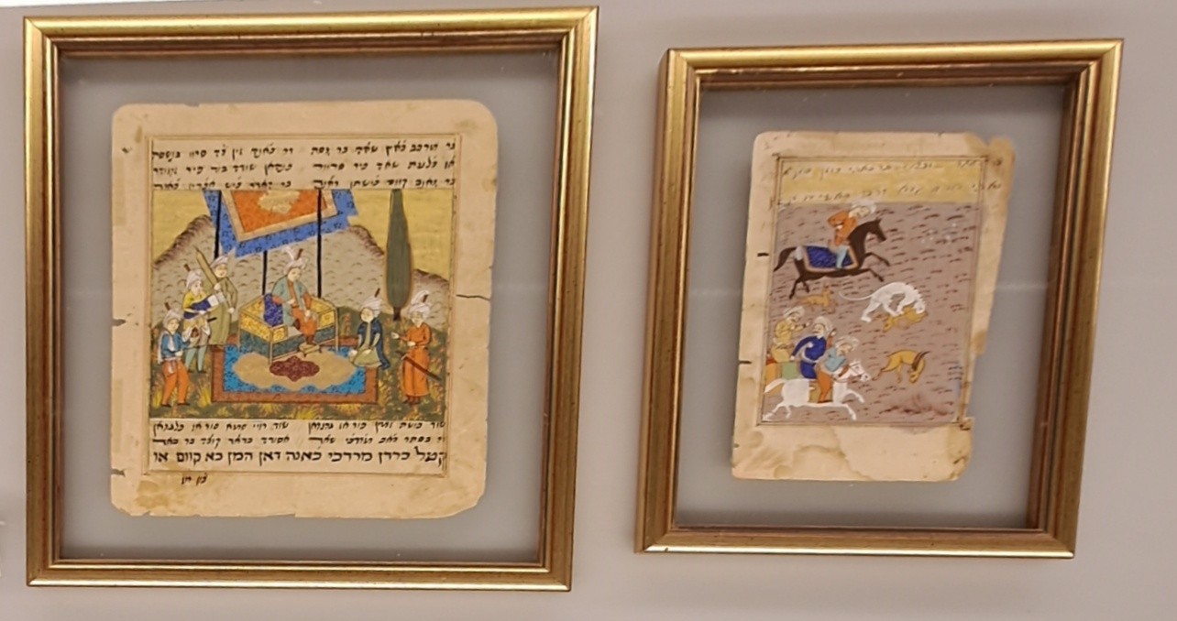
Meguilat Ester

Slide 18
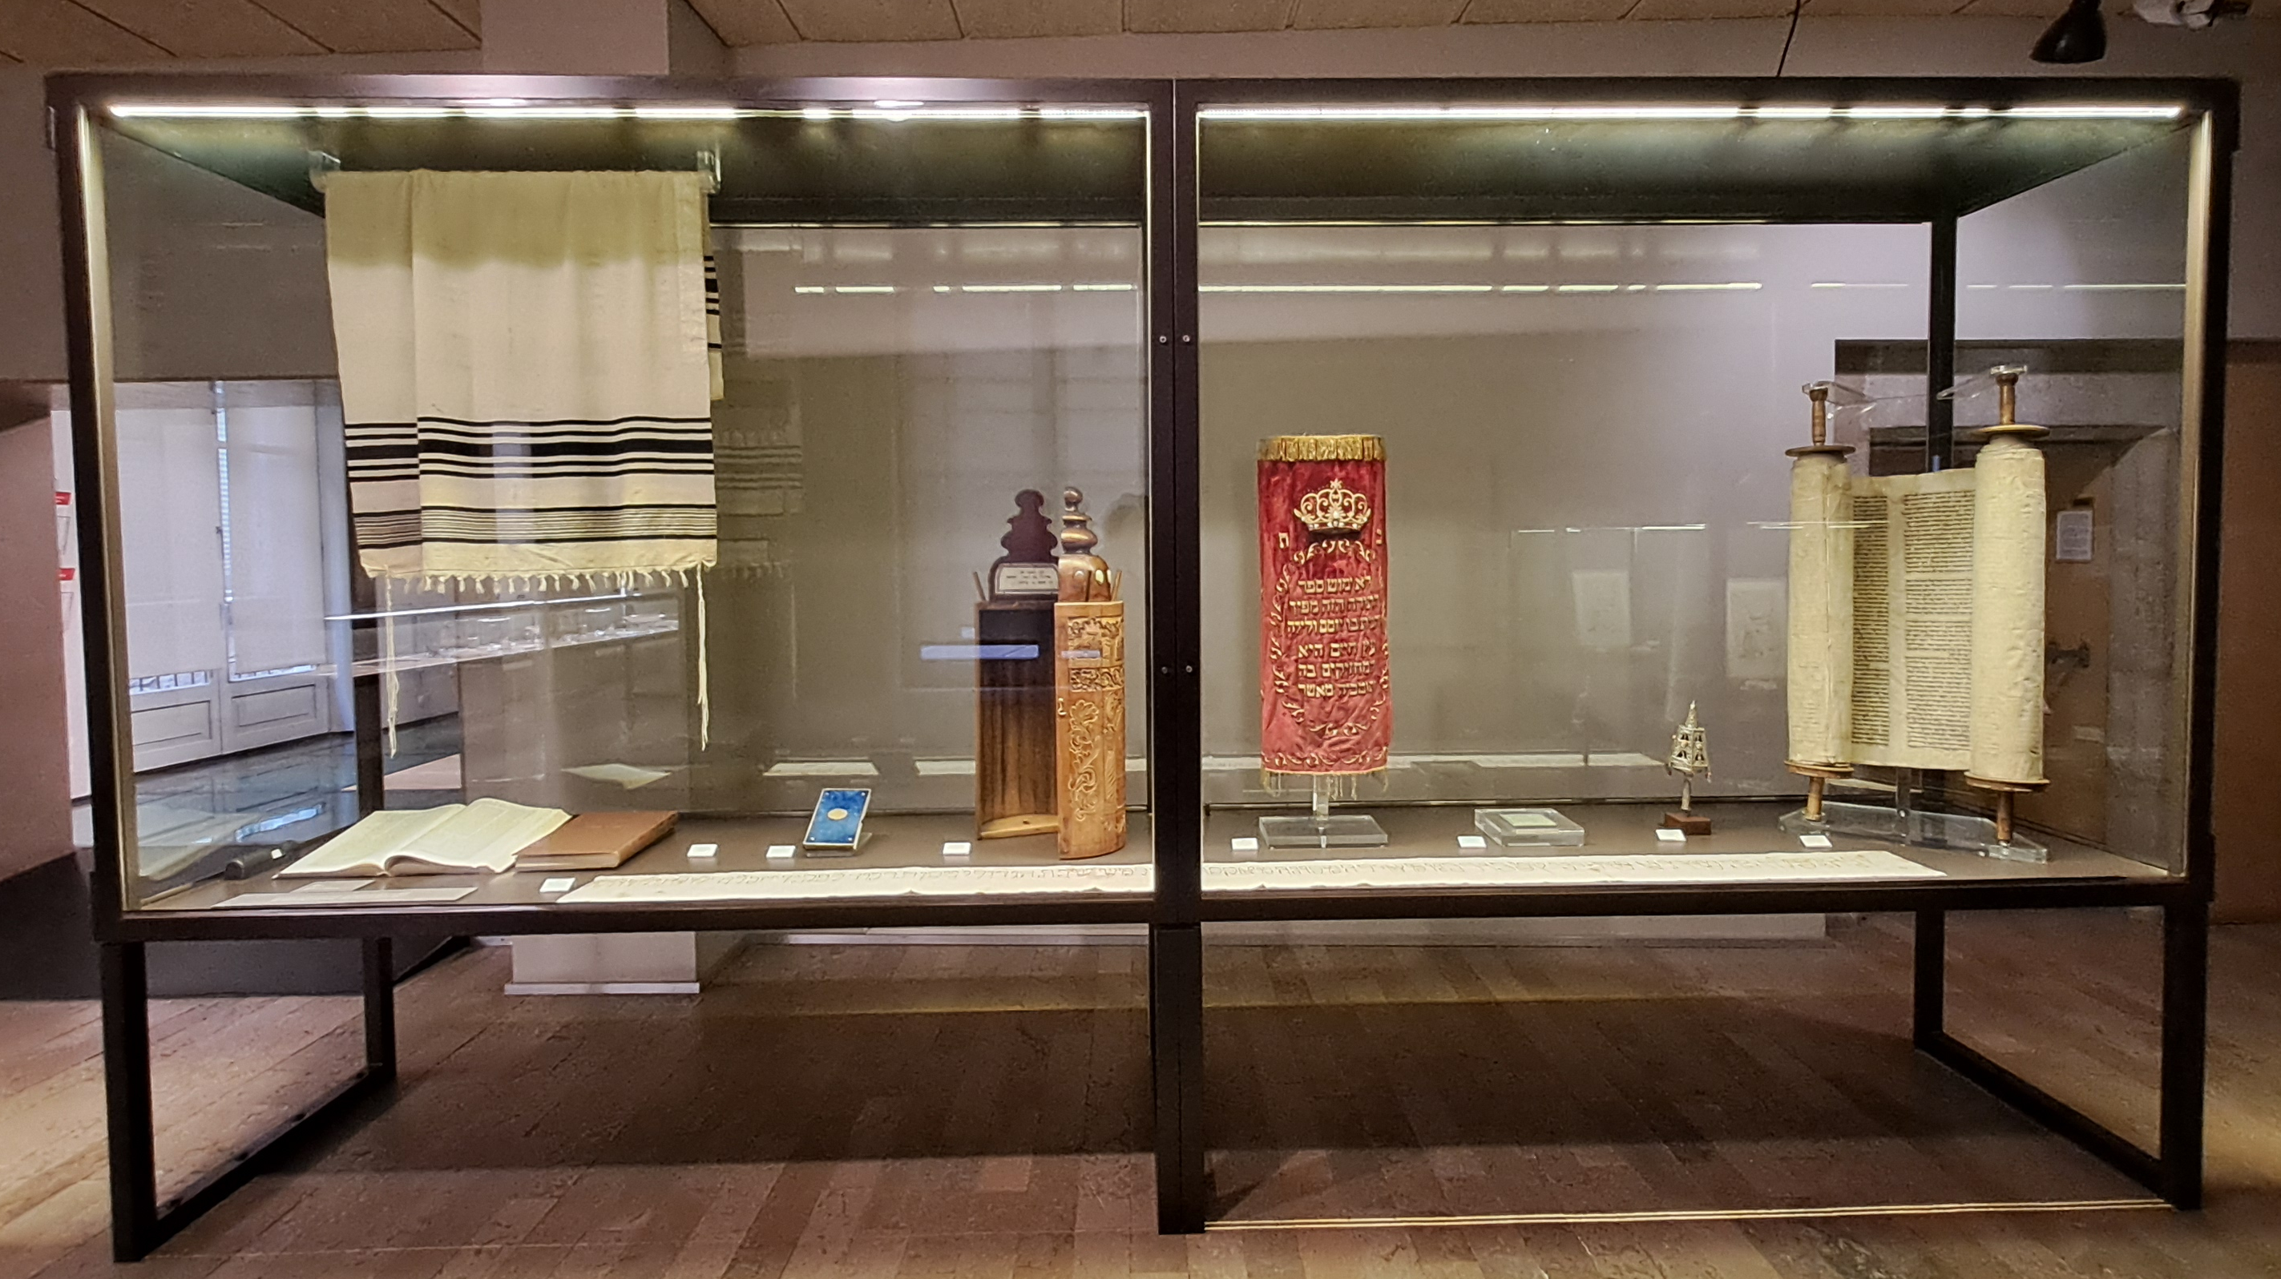
Objetos utilizados en la sinagoga

Slide 19
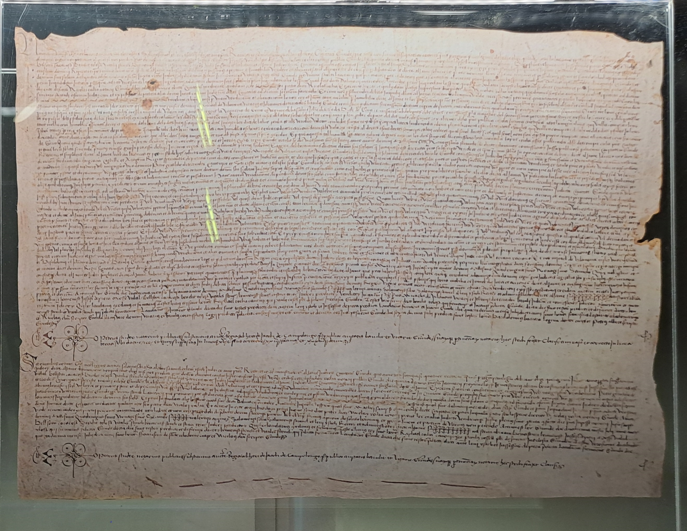
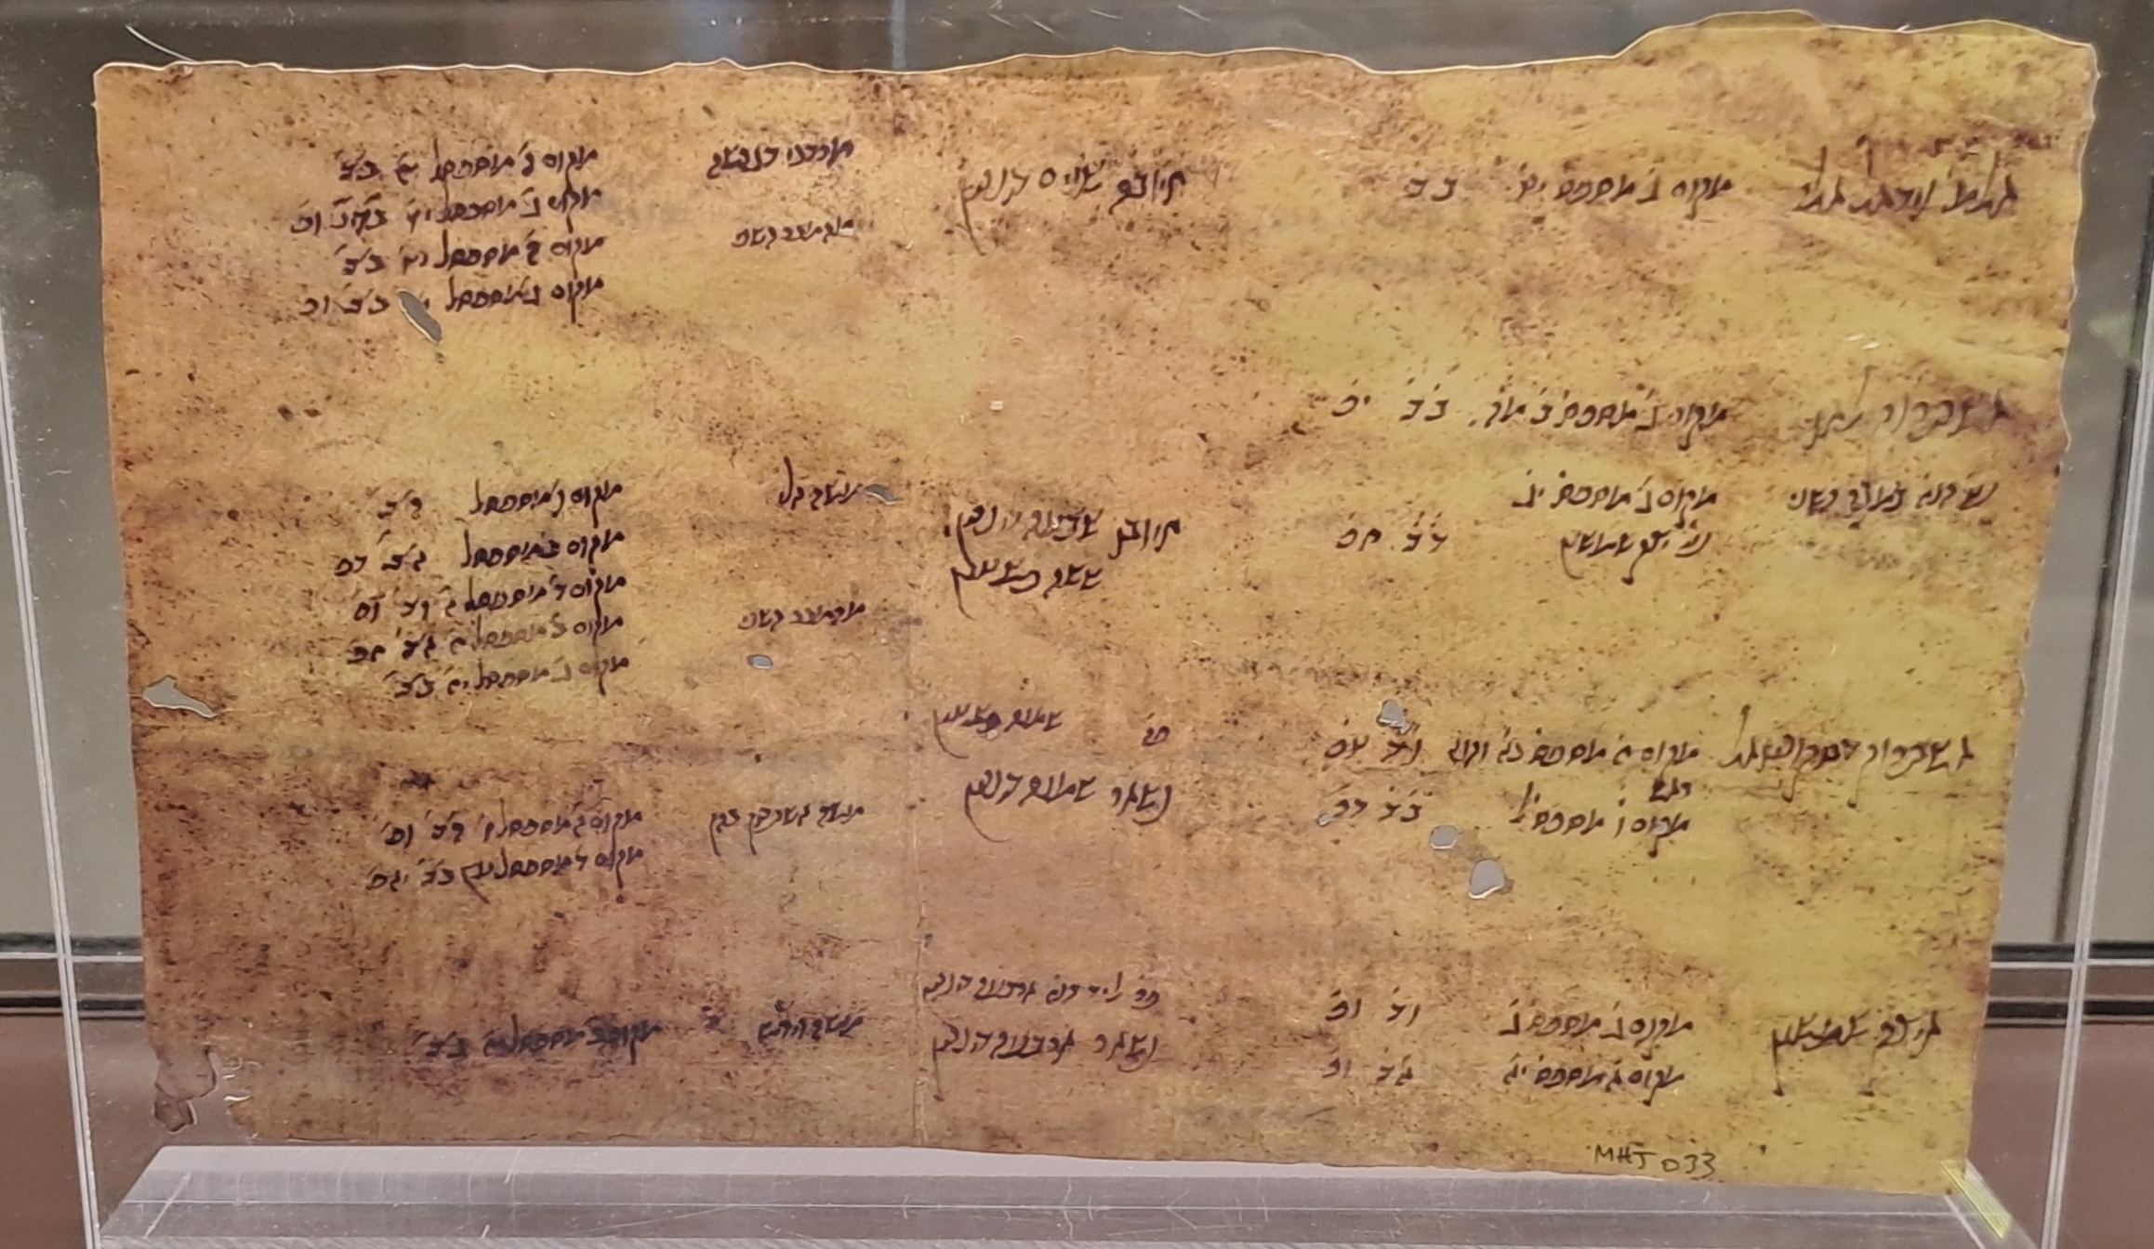
La venta de las dos sinagogas, 1492.
La lista de propietarios de los bancos de la sinagoga, s. XIV

Slide 20
Montjuic 1204. Al norte, junto al río Ter, se encontraba el antiguo cementerio judío abandonado.

Slide 21
Lapidaria hebraica

Slide 22
Lapidaria hebraica

Slide 23
Lapidaria hebraica

Slide 24
Moshéh ben Najmán – Najmánides nacido en Gerona en 1194. Fue un rabino y filósofo y con él se inicia la escuela cabalística de Gerona. Conocido en el judaísmo como Rambán (Rabí Moshéh ben Najmán). En los documentos cristianos su nombre era catalán - Bonastruc ça Porta (Mazel Tov cerca de la Puerta). ,

Slide 25
Instituto de Estudios Nahmánides fue creado en 1997 con el objetivo de recuperar, estudiar y difundir la historia de la comunidad judía de Girona. El Instituto se complementa con la biblioteca especializada de libre acceso y consulta.

Slide 26
Escultura de Colon Este panel muestra los instrumentos de navegación, mapas y textos de eruditos y cartógrafos judíos. En particular, la representación del astrolabio del rabino Abraham Zacuto que hizo posibles los grandes viajes del siglo XV. También se puede ver Ramban con un libro en sus manos.
Frank Meisler (1926-2018)

Slide 27
Escultura de Colon En la otra cara se representa a Colón en la proa de su buque insignia, "Santa María".
Frank Meisler (1926-2018)

